Slide 1
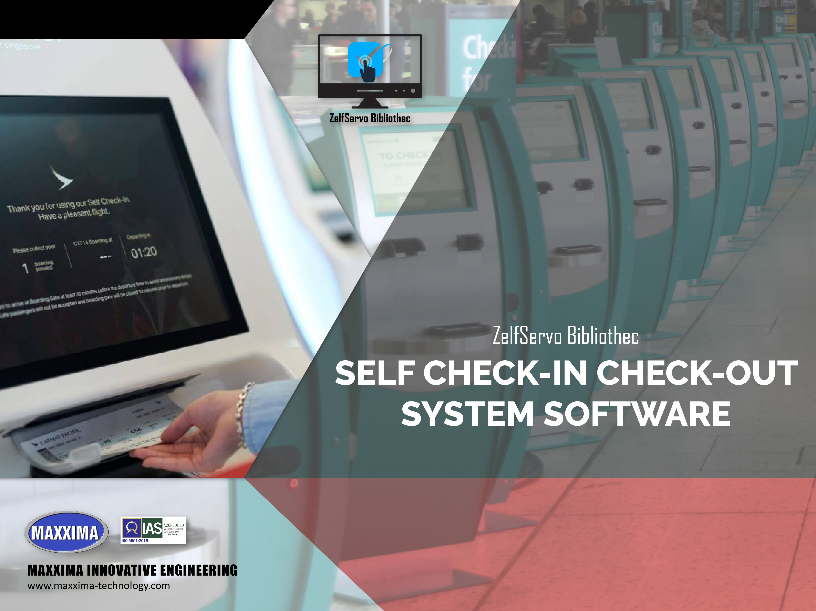
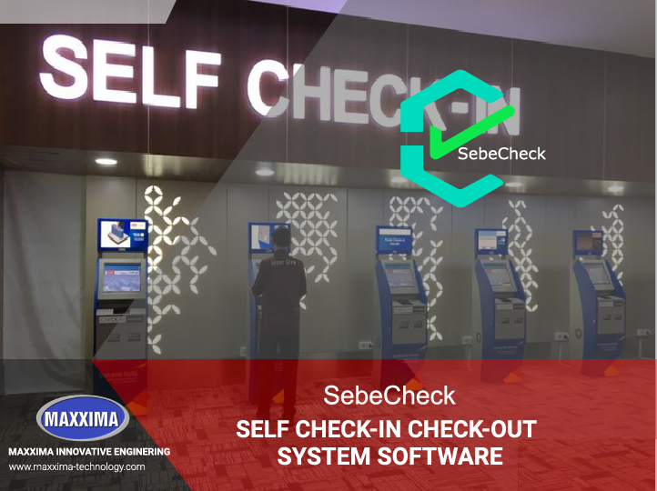

Slide 2







Overview
Dashbaord & Reporting
Login by RFID Card
Login By Username & Pass
Detail User Information
Loan History
Report
Print
Integration
Database & Apps Library Management System

Slide 3
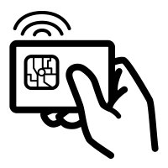
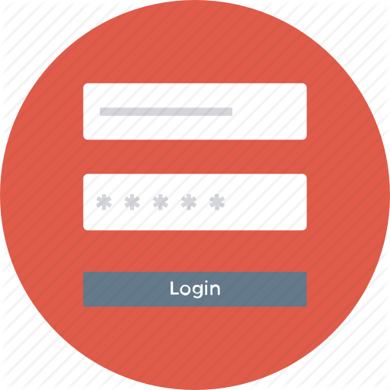

Acces Login By RFID Card
Login menggunakan RFID Card sistem dapat dikonfigurasikan untuk membaca kartu anggota perpustkaan yang menggunakan RFID Card
Acces Login By Username Password
Jika user tidak membawa kartu user masih dimungkinkan untuk melakukan peminjaman atau Pengembalian buku dengan login menggunakan username & password
User Information
Setelah user berhasil login dan masuk kedalam sistem , user dapat melihat detail informasi user pada aplikasi

Slide 4



Loan History
Lihat riwayat peminjaman koleksi anda di menu ini, aplikasi dapat menampilkan data-data terkait peminjaman koleksi perpustakaan baik yang sedang dipinjam ataupun yang sudah terlambat untuk dikembalikan.
Print Out
Cetak bukti peminjaman koleksi anda dan lihat tanggal berapa anda harus mengembalikan koleksi perpustakaan, printout menampilkan daftar koleksi yang dipinjam serta tanggal pengembaliannya.
Integrasi
Integrasikan aplikasi dengan Library Management System mengngunakan metode webservices (JSON, XML).

Slide 5


Loan Collection
Menampilkan daftar buku yang akan dipinjam dan user dapat membatalkan peminjaman.
New Book Collections
Menampilkan informasi tentang daftar-daftar koleksi terbaru yang ada diperpustakaan dan jika anda menginginkan informasi detail anda hanya cukup dengan klik pada informasi tersebut

Slide 6


